Slide 1
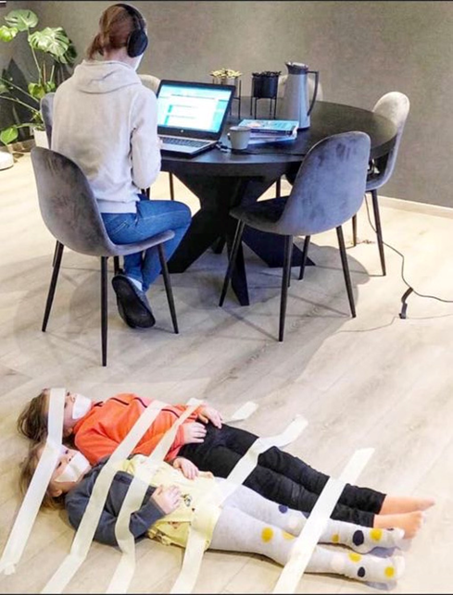
Hvor ble det av e-posten min?
Nettkurs onsdag 13.mai
Kl.12:00 – 13:00
Steinar Skogheim
steinar.skogheim@usit.uio.no
Kursenes nettside:
https://www.uio.no/for-ansatte/kompetanse/tema/data/e-post-og-kalender/kurs-zoom/index.html

Slide 3
Når mengden av e-post øker, kan det være problematisk å finne igjen en viktig e-post.
Hvordan organiserer vi e-posten vår slik at dette blir lettere?
Hvordan bruker vi søkefunksjonen i Outlook?
Hvordan henter vi tilbake e-post som er slettet?
Hvordan tar vi egen backup av e-post?
Hvorfor mister vi e-post?
Men først litt om hvordan e-post ved UiO fungerer…

Slide 5
UiO-MX
Det som er verd å merke seg her er at antall e-post som aksepteres av UiO er noenlunde fast i størrelse, mens mengden som avvises varierer tildels mye og speiler nok mer hvordan trykket mot UiO varierer over tid.

Slide 6
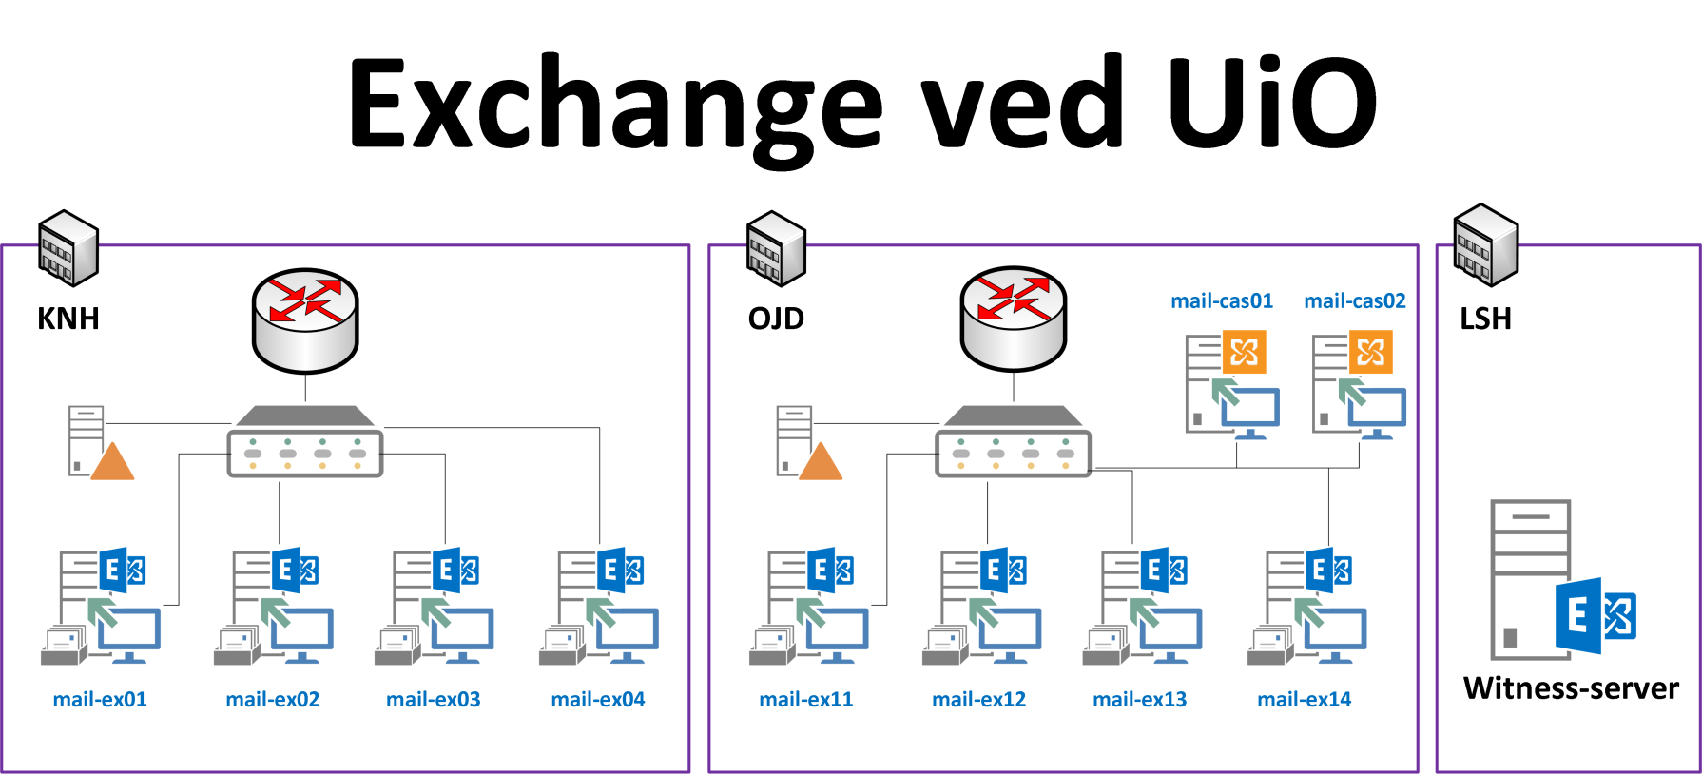
NHA

Slide 7
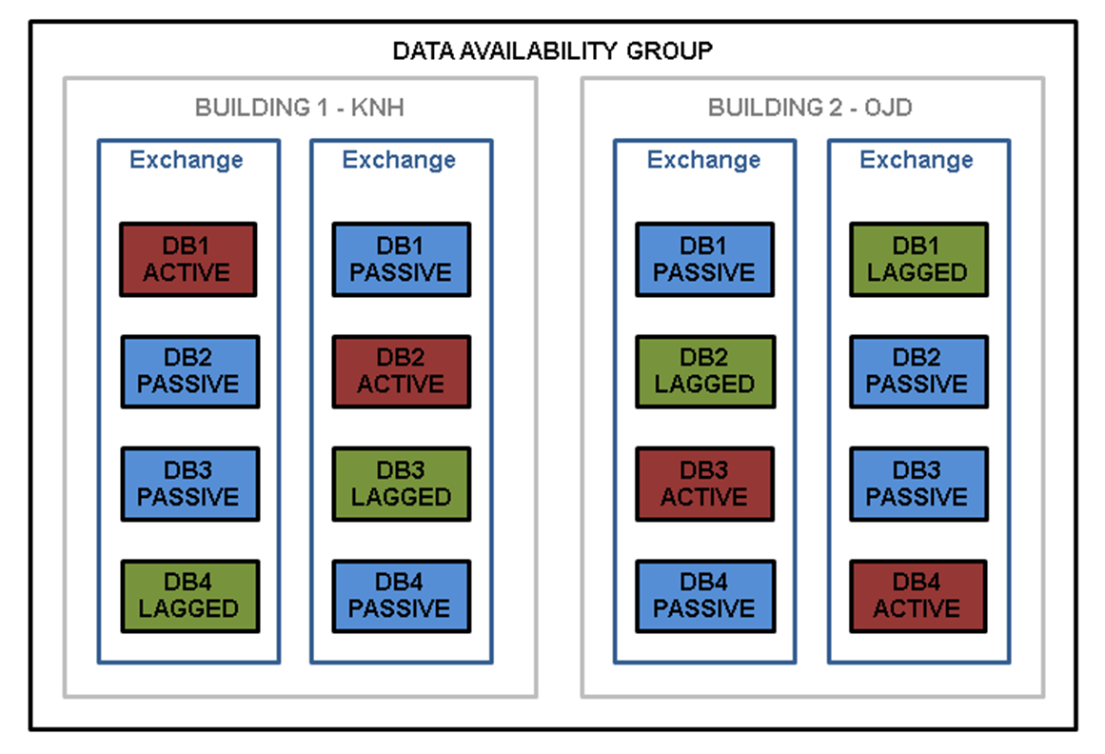
Filene ligger 4 steder

Slide 8
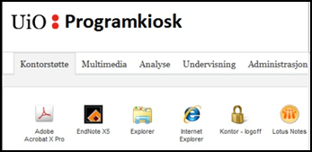
Hvordan leser vi e-posten vår?
Exchange 2013
OWA via en nettleser (mail.uio.no)
kiosk.uio.no
Her ligger dine e-post og kalenderdata
Outlook 2016

Slide 9
Servere som tar i
mot e-post og som
sjekker for bl.a. SPAM
Ordfilter og andre regler gir spampoeng
E-post med mer enn 12 spampoeng kastes
Exchangeservere

Slide 10
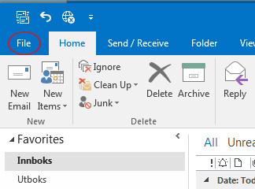
Bufret Exchange-modus
Dette betyr at du laster ned hele eller deler av exchange-filen din til lokal maskin. Du vil da kunne ha tilgang til e-posten din selv om du ikke er på nett. (Ikke ny e-post)
Aktiveres fra:
File/Account Settings/Account Settings…
Velg e-mail account
Velg Change under E-mail

Slide 11
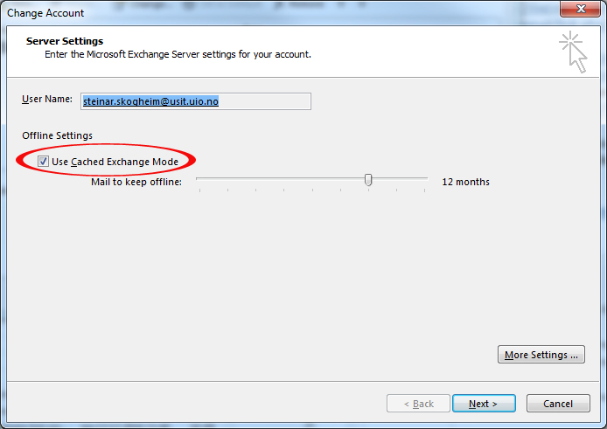

Slide 12
Hvordan hente eldre e-post
Outlook viser bare e-post fra den perioden du har oppgitt når du aktiverte bufret exchange-modus. Du kan hente resten ved å klikke på Click here to view more on Microsoft Exchange

Slide 13
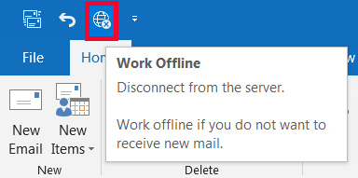
Hvis dette valget ikke er der
hjelper det som oftest å starte Outlook på nytt.

Slide 14
Demo

Slide 15
Organisere e-posten
Det er viktig at vi organiserer e-posten vår slik at det blir lettere å finne den igjen.
Bruk fornuftige navn på mapper og undermapper.
I Favorittmapper kan du legge de mappene du bruker mest i øyeblikket, eller som er viktig å ha oversikt over.
(f.eks. Utboks)

Slide 16
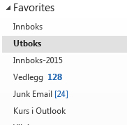
Favorittmappe
Høyreklikk på mappen du vil vise i Favoritter.
Velg Show in Favorites
Når du ikke lengre trenger å ha mappen i Favoritter, så høyreklikker du på den, og fjerner den.
Du vil ikke se i Favoritter om en mappe har noen undermapper.

Slide 17
Utboks
Hvis det ligger meldinger i utboksen, så er de IKKE sendt!
Les mer om dette.
Notes:
Det at e-post blir liggende i utboksen, er et problem som har eksistert i flere versjoner av Outlook.
Les mer her:
http://www.uio.no/tjenester/it/e-post-kalender/outlook/hjelp/e-post/outbox.html
Det er lurt og legge utboksen sammen med favorittmappene, slik at det blir lettere å se om e-post blir liggende der.

Slide 18
Hvorfor skjer dette?
Vi tror dette skyldes en feil i programvaren til Microsoft Outlook. Noen forslag på hva som kan utløse denne feilen:
Ustabil nettforbindelse
Størelsen på meldingen
Formatet på adressen (f.eks. fnutter, eller at det er feil i din personlige adressebok)
En Add-on ( iTunes har vært i søkelyset)
Outlook henger og må startes på nytt
Feil i profilen. Lag en ny profil.
Feil i Utboks. (Ta kopi av e-posten, avslutt Outlook og slett Utboksen.)

Slide 19
Demo

Slide 20
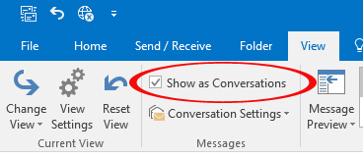
Tråding (Vise diskusjoner)
Viser en serie med mottatte meldinger som stammer fra den samme originalmeldingen.
Slås på under fanen View, Show as Conversations, og du kan velge om det skal gjelde for alle mappene dine.

Slide 21
Når vi trykker på trekanten vil meldingene i tråden vises.
Trykker en gang til for å få med de som ligger i andre mapper.
Vi ser at meldinger som er flyttet til andre mapper vises i kursiv.

Slide 22
Personruten
Personruten nederst i meldingsvinduet viser omfattende informasjon om din tidligere kommunikasjon med hver meldingsdeltaker.

Slide 23
Personruten kan minimeres.
Bufret Exchange-modus må være aktivert for at du skal få detaljvisning.

Slide 24
Flytte e-poster til en annen mappe
Hvis vi drar en e-post til en annen mappe med musa, er det en sjanse for at vi slipper den i feil mappe.
Vi kan velge knappen Move på fanen Home, og velge hvor e-posten skal legges.
Vi kan høyreklikke på e-posten, og velge hvor den skal flyttes.
I disse to alternativene vil vi få opp de siste mappene vi flyttet noe til.
Vi kan også lage et hurtigtrinn (Quick Step) som legger e-postene i en mappe.

Slide 25
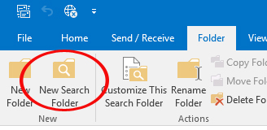
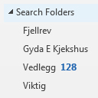
Søkemappe
En søkemappe er en virtuell mappe som inneholder e-post som oppfyller visse kriterier du har satt.
Klikk på New Search Folder under fanen Folder.
Eller høyreklikk på selve mappen nede i mappeoversikten.
Du kan lage søkemapper som f.eks. inneholder all e-post fra en person, alle med vedlegg o.s.v.
NB! Viser bare det som ligger i .ost-filen

Slide 26
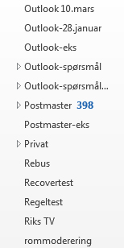
Søkemappe

Slide 27
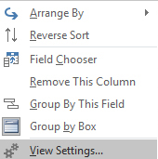
Legge til en kolonne i innholdsruten
Hvis vi vil legge til en kolonne, høyreklikker vi på raden med kolonnenavn og velger «View Settings…»
(Eller velge Add Columns på fanen View)

Slide 28
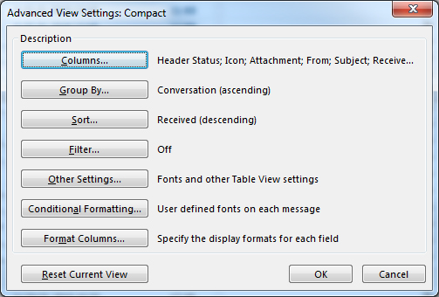
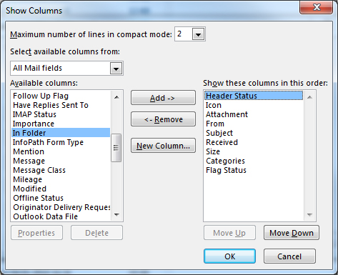
Velg «Columns…»
Velg «All Mail fields»
Velg den kolonnen du trenger, f.eks. «In Folder»
Trykk på «Add->» og «OK»

Slide 29
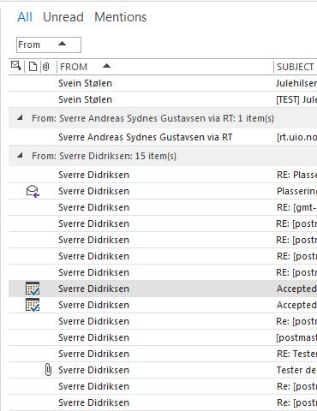
Sortere på kolonnenavn
Som oftest sorterer vi på kolonnen «mottatt».
Vi kan også sortere på alle de andre kolonnene.
Hvis vi står på en e-post av den typen vi skal finne, slipper vi å scrolle mye i etterkant.

Slide 30
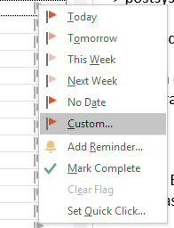
Flagge en melding
Klikker du på flagget ved siden av en melding, blir meldingen merket med et flagg, og dukker opp i oppgavelisten.
Høyreklikker du, så vil du få opp valgene til venstre.
Klikker du på Tomorrow, vil du få et varsel neste dag.
Du kan også få opp opp disse merkede meldingene i kalenderen din.

Slide 31
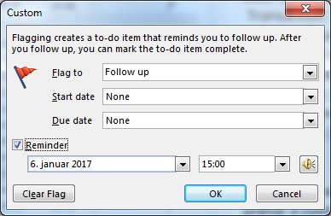
Velger du Custom, så får du opp denne boksen, og kan bl.a. velge når du skal minnes på dette med en alarm.

Slide 32
Demo

Slide 33
Søke i Outlook
Søkefunksjonen i Outlook er basert på søketeknologien i Windows.
Du kan søke etter elementer i alle modulene i Outlook,
E-post, kalender, kontakter, notater…
Når du setter musepekeren i søkefeltet, vil søkebåndet dukke opp.

Slide 34
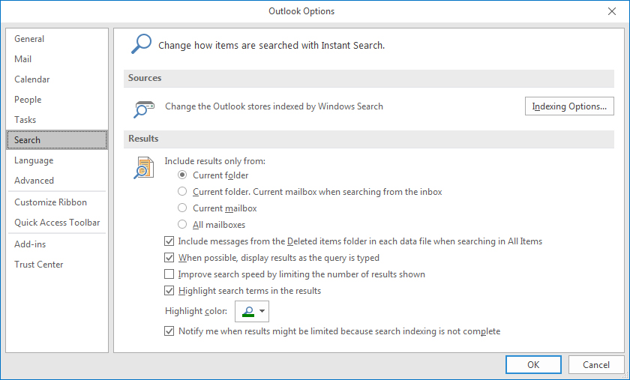
File / Options / Search (Backstage-visningen)

Slide 35
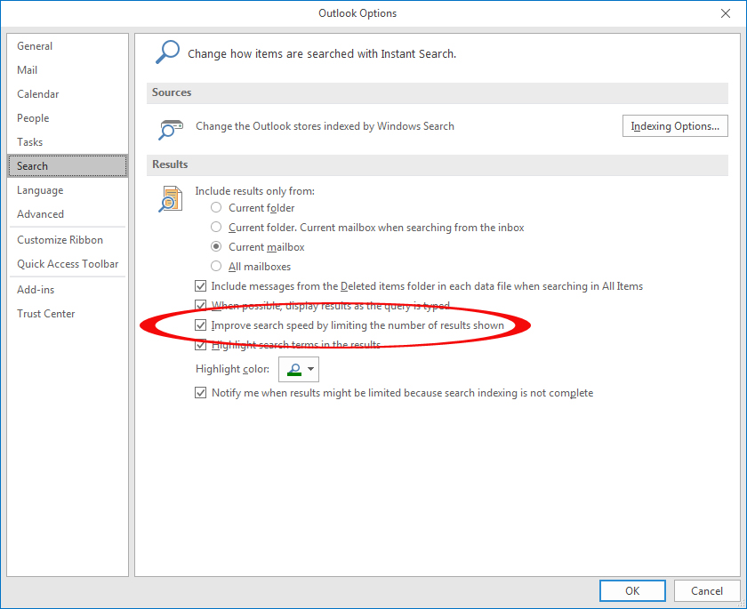
Begrense antall treff som vises ved søk
Når «Improve search speed by limiting the number of results shown» var haket av, fikk jeg bare opp 250 treff.

Slide 36
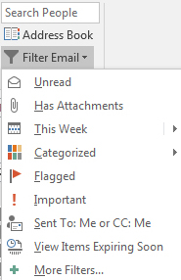
Hurtig filtrering
Helt til høyre på båndet som heter «Home», finner vi en knapp som heter «Filter Email».
Her er det noen ferdiglagde valg, og velger vi et av disse får vi opp søkebåndet, og kan så innsnevre søket hvis vi får for mange treff.

Slide 37
Bruke søkebåndet
Her har jeg valgt alle som har vedlegg, og så alle som kommer fra «steinar».
Til slutt har jeg valgt emne, men ikke fyllt ut ennå.

Slide 38
More
Hvis vi bruker knappen som heter «More», får vi opp flere valg.
Vi får også opp boksen under, som gjør det lettere å endre søkekriteriene.

Slide 39
Operatorer
Skriver du inn 2 ord med mellomrom, er det det samme som AND.
Hvis du vil ha treff på alle som har et av ordene, bruker du OR.
Søker du på Steinar, men legger til NOT Skogheim, vil du få alle som heter Steinar med unntak av Steinar Skogheim.
> 6MB vil hente ut de som er større enn 6 MB.
< vil hente ut de som er mindre.
«Kurs i Outlook» vil lete ordene i eksakt denne rekkefølgen
mottatt:=01.01.2018 gir alle som er mottatt 1.januar 2018
NB! Outlook søker også gjennom vedleggene.

Slide 40
Demo

Slide 41
Hvis du ikke klarer å finne e-posten
De fleste som tror de har mistet en hel mappe, har ved et uhell klart å dra den inn i en annen mappe. Så sjekk undermappene.
NB! Undermapper vises ikke under Favoritter!
Hvis du ikke finner e-posten, må du gå til fanen Folder og velge Recover Deleted Items

Slide 42
Gjenopprette e-post
Du kan selv legge tilbake e-poster som du har slettet de siste 90 dagene.
Stå i en tom mappe hvis du skal legge tilbake mange e-poster.
http://www.uio.no/tjenester/it/e-post-kalender/outlook/hjelp/e-post/recover.html

Slide 43
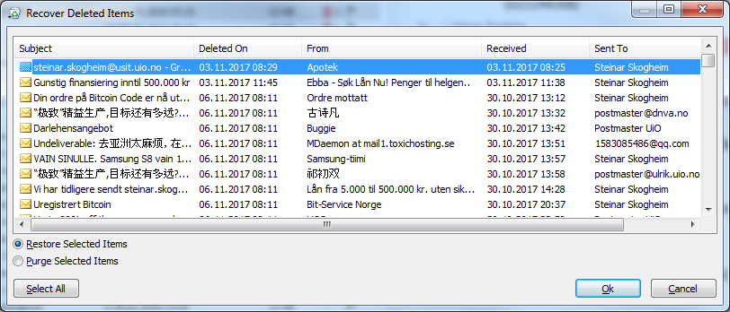
E-postene du legger tilbake vil legge seg inn igjen med den datoene du mottok dem, ikke datoen de ble slettet. (De legger seg i mappen du står i)
Mapper legger seg IKKE som en mappe, men som enkeltvise e-poster.

Slide 44
Outlook / OWA (mail.uio.no)
Hvis du bruker OWA for å legge tilbake slettet e-post, vil e-postene ligge etter den dato de opprinnelig kom inn, og det blir ikke så lett å finne alle som er slettet på en og samme dato.
https://www.uio.no/tjenester/it/e-post-kalender/webmail/hjelp/e-post/recover.html
I Outlook vil du finne alle e-postene som er slettet på en dag, liggende etter hverandre. Det blir da lettere å legge tilbake alle e-postene fra en periode.
Du bør også stå i en tom mappe når du henter dem tilbake, slik at de ikke havner etter opprinnelig ankomstdato i Innboksen.
Hvis du ikke har tilgang til Outlook, kan du bruke Outlook fra en terminalserver.

Slide 45
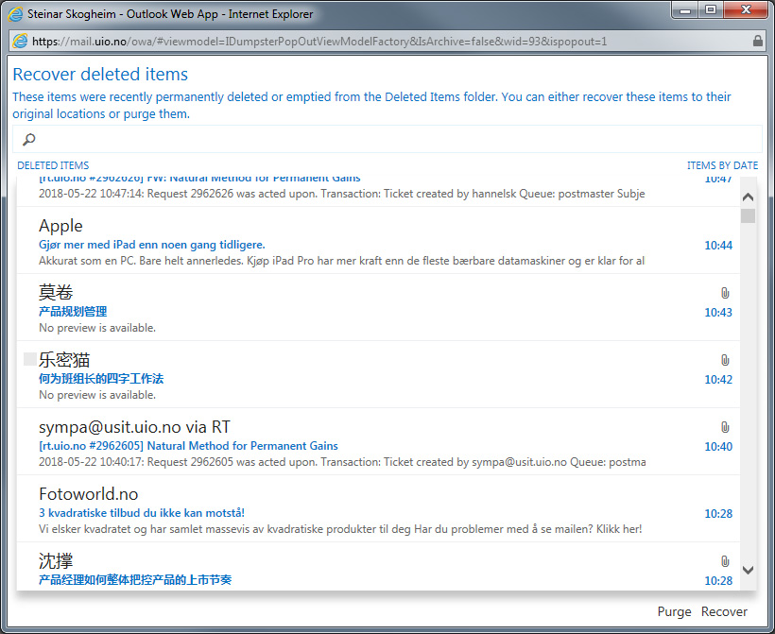
OWA
Operatorer fungerer i søkefeltet
Notes:
Søkefeltet fungerer med operatorer
f.eks. Didriksen NOT RT NOT JIRA

Slide 46
Demo

Slide 48
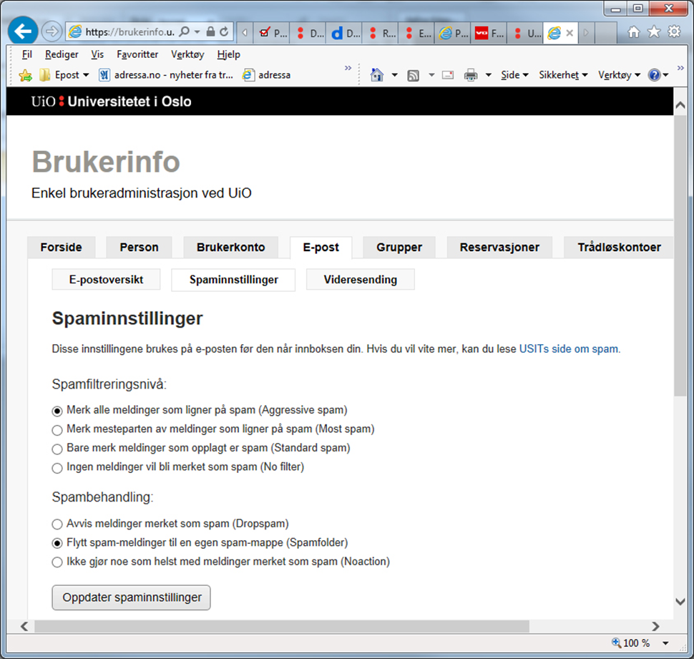
Spam og spampoeng
Grensene for de forskjellige spamnivåene er for tiden 3,5 og 7 spampoeng.
Sørg for at e-poster du avviser havner i en egen spam-mappe.
Innstillinger for uønsket e-post/spam

Slide 49
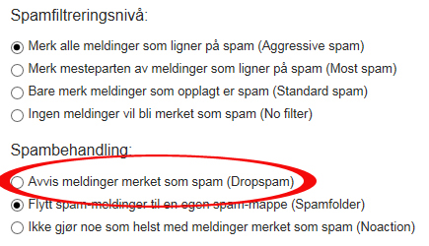
Bruk ikke Dropspam (brukerinfo.uio.no)
Noen bruker strengeste filternivå og Dropspam, og da forsvinner all e-post med mer enn 3 spampoeng. Noen av disse kan være legetim e-post!

Slide 50
Innstillinger i brukerinfo
Junk-innstillinger i Outlook
Over 11 spampoeng avvises
MX
Exchange
Svartelister
SpamAssassin
ClamAV
Ordfilter
Bilder
Personlige filter (Regler)
Lokale filter
(På klienten)

Slide 51
Innstillinger i brukerinfo
Junk-innstillinger i Outlook
Over 11 spampoeng avvises
MX
Exchange
Svartelister
SpamAssassin
ClamAV
Ordfilter
Bilder
Personlige filter (Regler)
Lokale filter
(På klienten)

Slide 52
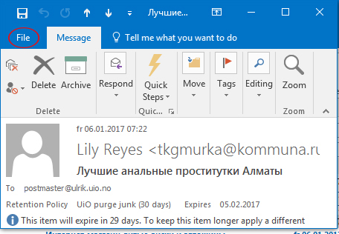
Fulle headere
Hvis du får beskjed om å sende kopi av alle headerne, åpner du e-posten, og klikker på File oppe i venstre hjørne.
Klikk på knappen Properties, helt nede på siden du får opp.
http://www.uio.no/tjenester/it/e-post-kalender/mer-om-epost-og-kalender/headere.html
Notes:
http://www.uio.no/tjenester/it/e-post-kalender/mer-om-epost-og-kalender/headere.html

Slide 53
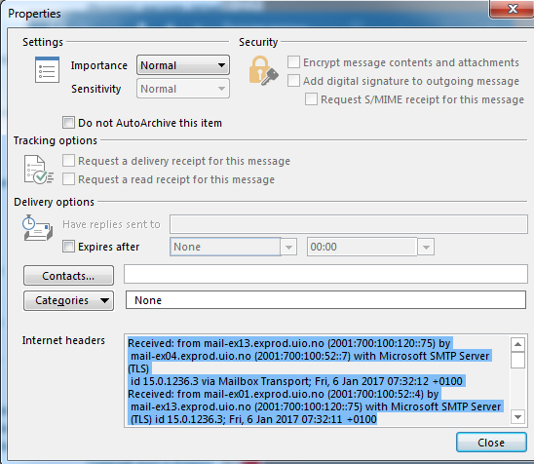
Kopier alle headerne, og send dem til den som har bedt om dem.

Slide 54
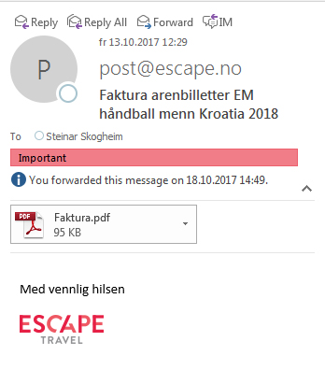
Denne havnet i «Junk Email» hos meg fordi jeg bruker det strengeste filteret i brukerinfo.
(Alt over 3 spampoeng)
Denne fikk 4,7 spampoeng.
X-UiO-Spam-info: not spam, SpamAssassin (score=4.7, required=5.0, autolearn=disabled, BODY_URI_ONLY=0.998,HTML_IMAGE_ONLY_04=1.68,HTML_MESSAGE=0.001,T_DKIM_INVALID=0.01,T_OBFU_PDF_ATTACH=0.01,UHMX_WORD_SPAM-LOW=2.0, uiobl=NO, uiouri=NO)
X-UiO-Spam-Score: ssss
X-UiO-Scanned: F2DC723558358BC71FF548906A2931586E00CDEA
X-UiO-Exchange-Junk: Yes

Slide 55
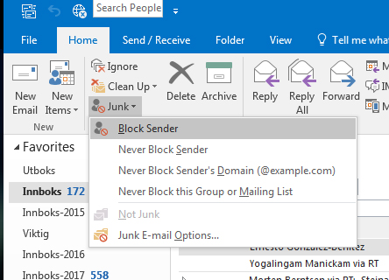
Blokkere en avsender
Vær forsiktig når du blokkerer en avsender

Slide 56
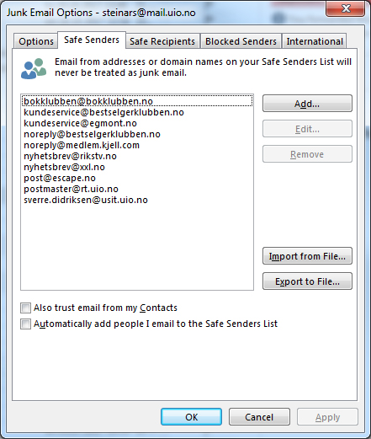
Hvis e-post som ikke er spam, havner i Junk
Hvis e-post som spam havner i Junk-mappen din, kan du legge adressen til i Safe Senders under Junk Email Options.
Du finner den under Home/Junk

Slide 57
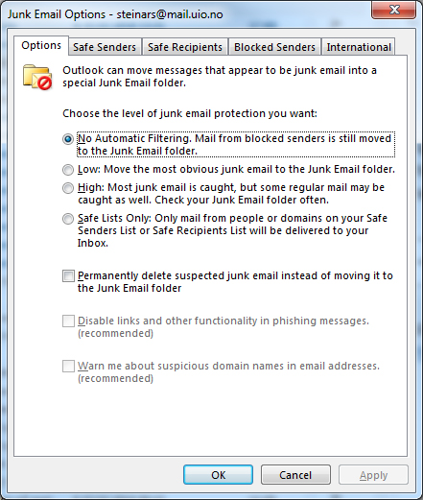
Jeg setter denne på
«No Automatic Filtering»
Har ofte sett at legetime e-poster blir tatt.

Slide 58
Slettede elementer
E-poster du sletter havner i «Slettede elementer»
Kan tømmes automatisk ved utlogging, eller manuelt.
En automatisk tømming etter et visst antall dager vil etter hvert bli slått på, så det er ikke lurt å bruke den som arkiv. ☺

Slide 59
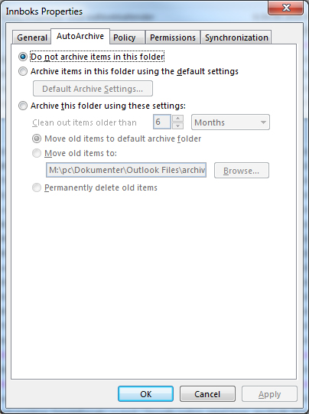
Arkivering i Outlook
Får du bedre plass hvis du arkiverer?
Hvor legges .pst-filen?
Hvis de legges lokalt på PCen, har du da backup?

Slide 60
Lage egen sikkerhetskopi
Du kan eksportere en mappe (med undermapper) til en .pst-fil
Denne kan du legge på hjemmeområdet ditt, som det blir tatt backup av.
Du kan legge den på en minnepenn eller lignende, og oppbevare den på et trygt sted.
Hvis du skal slutte ved UiO, kan du få hjelp av Houston til å brenne en CD til deg med all e-posten din.
.pst-filen kan du senere importere til Outlook på en hjemmemaskin.
NB! Det er bare e-postene som ligger i .ost-filen som eksporteres!

Slide 61
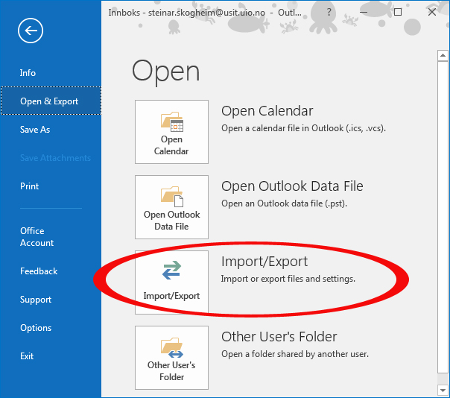
For å eksportere en mappe, går du først til Backstage-visningen.
Velg «Open & Export» på venstre side.
Velg så «Import/Export»

Slide 62
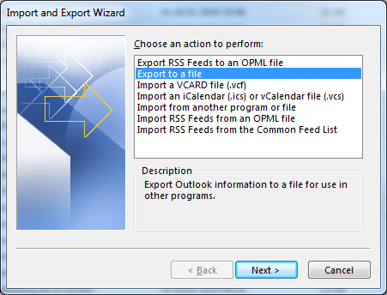
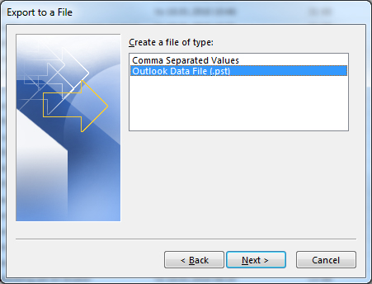
Vi skal lage en .pst-fil

Slide 63
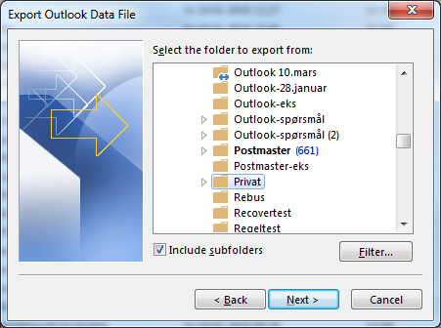
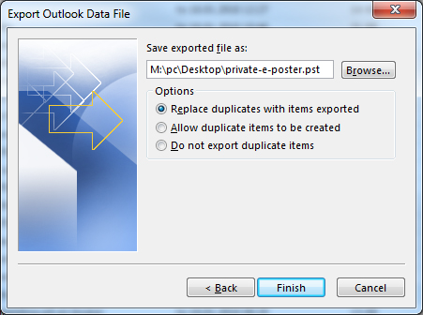
Her er det haket av for at undermappene skal med.
Her bestemmer du hva filen skal hete, og hvor den skal ligge.

Slide 64
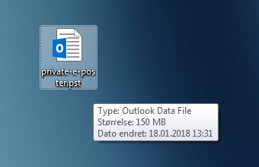
Passord?
Nå kan du sette et passord på filen, men er det lurt?
Husker du det når du skal importere den?
Nå har jeg fått en .pst-fil som jeg senere kan importere i Outlook.

Slide 65
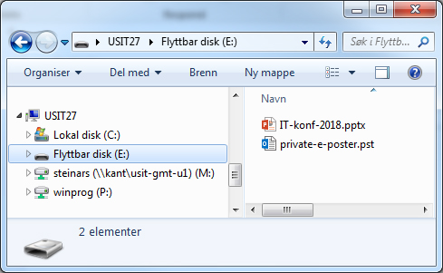
Hvordan sjekke hva som er på pst-filen
Du kan åpne pst-filen i Outlook for å se hva som ligger der.
Her har jeg filen på en minnepenn

Slide 66
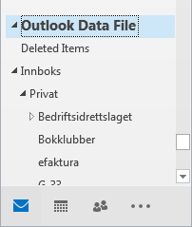
I Outlook går du til Backstage-visningen Open & Export Open Outlook Data File Velg pst-filen fra minnepennen Trykk OK
Helt nederst i mappevisningen ligger nå Outlook Data File og under den ligger mappen Privat med alle undermapper.

Slide 67
Andre plattformer
Hvis du ikke bruker Outlook på Windows, kan du bruke en terminalserver og laste ned pst-filen ved hjelp av Outlook derfra.
Du kan importere filen til en Mac, enten til Outlook 2016 for Mac, eller til Apple’s Mail.
Du kan også importere pst-filen til Gmail.

Slide 68
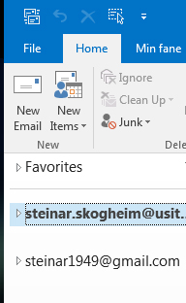
Flytte en mappe til gmail
Jeg har lagt inn gmail-kontoen min som en Account i Outlook.
File/Account Settings/Account Settings…
Velg New… under E-mail
Kan dra en mappe med musa fra Exchange-kontoen til gmail. Holder Ctrl-knappen nede for å kopiere. (Gjelder privat e-mail)

Slide 69
Takk for i dag!
Vi prøver å holde et slikt kurs en gang i uken
(Hvis det er ønskelig kan vi holde noen av kursene på nytt)
Kursets hjemmeside:
https://www.uio.no/for-ansatte/kompetanse/tema/data/e-post-og-kalender/kurs-zoom/
Vil du stå på en liste som får direkte informasjon om kurset:
https://nettskjema.no/a/145719
Spørsmål om kurset eller andre spørsmål om Outlook:
steinar.skogheim@usit.uio.no

